Slide 1

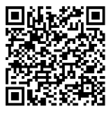
[野火]《emWin应用开发实战指南—基于STM32》
第18讲
复选框控件
公众号
淘宝店铺

Slide 2
复选框控件
emWin
视频教程
主讲内容
复选框控件简介
复选框控件API
复选框控件基础实验
1.
2.
3.

Slide 3
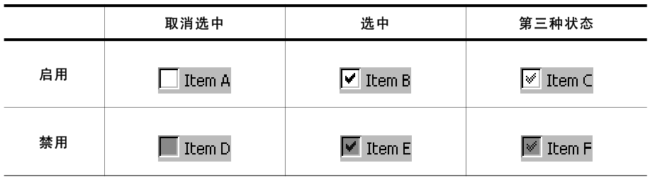
复选框控件
emWin
视频教程
1.复选框控件简介
复选框（Checkbox）是一种经常用于选择多种选项的控件。用户可以选中或者取消选中复选框，并且可以一次选中任意数量的复选框。

Slide 4
复选框控件
emWin
视频教程
1.复选框控件简介
复选框控件支持4种通知代码和1种键盘消息，以区分不同的按钮动作。
通知代码 | 描述
WM_NOTIFICATION_CLICKED | 复选框已被点击
WM_NOTIFICATION_RELEASED | 复选框已被释放
WM_NOTIFICATION_MOVED_OUT | 复选框已被点击，但指针已被移出框且没有释放
WM_NOTIFICATION_VALUE_CHANGED | 复选框状态已更改
按键消息
GUI_KEY_SPACE | 切换复选框控件的选中状态

Slide 5
复选框控件
emWin
视频教程
2.复选框控件API
函数名 | 描述
CHECKBOX_CreateEx() | 创建一个复选框控件
CHECKBOX_CreateIndirect() | 从对话框资源表中创建复选框控件
CHECKBOX_CreateUser() | 使用额外的字节作为用户数据创建复选框
CHECKBOX_GetBkColor() | 返回复选框背景颜色
CHECKBOX_GetBoxBkColor() | 返回选框区域的背景色
CHECKBOX_GetFocusColor() | 返回复选框的默认聚焦颜色
CHECKBOX_GetFont() | 返回复选框当前字体
CHECKBOX_GetState() | 返回复选框当前状态
CHECKBOX_GetText() | 返回复选框文本
CHECKBOX_GetTextAlign() | 返回复选框当前文本对齐方式
CHECKBOX_GetTextColor() | 返回复选框当前文本颜色
CHECKBOX_GetUserData() | 检索用户数据集
CHECKBOX_IsChecked() | 返回复选框是否被按下
CHECKBOX_SetBkColor() | 设置复选框背景颜色
CHECKBOX_SetBoxBkColor() | 设置选框区背景颜色
CHECKBOX_SetFocusColor() | 设置复选框的默认聚焦颜色
CHECKBOX_SetImage() | 设置复选框贴图
CHECKBOX_SetNumStates() | 设置复选框的可能状态数
CHECKBOX_SetSpacing() | 设置选框区和文本之间的间距
CHECKBOX_SetState() | 设置复选框当前状态
CHECKBOX_SetText() | 设置复选框文本
CHECKBOX_SetTextAlign() | 设置复选框文本对齐方式
CHECKBOX_SetTextColor() | 设置复选框文本颜色
CHECKBOX_SetUserData() | 设置额外用户数据集

Slide 6
复选框控件
emWin
视频教程
2.复选框控件API
CHECKBOX_CreateEx()
在指定位置创建指定大小的按钮控件。
CHECKBOX_CreateIndirect()
使用对话框方式间接创建一个按钮控件。

Slide 7
复选框控件
emWin
视频教程
3.复选框控件基础实验
代码分析
实验现象

Slide 8
复选框控件
emWin
视频教程
3.复选框控件贴图实验
代码分析
实验现象

Slide 9
[野火]《emWin应用开发实战指南—基于STM32》
谢谢
公众号
淘宝店铺

